Slide 1

TAVOLO TEMATICO
ENERGIA
Agenda dei Lavori
Gruppo di Lavoro Interdipartimentale per la RIS 3 Sicilia
Palermo, 8 Maggio 2014
Consorzio ARCA
Edificio 16, viale delle Scienze

Slide 2
Chi siamo
TAVOLO TEMATICO ENERGIA
Referenti GdL interdiscipinare
Attori del territorio portatori di conoscenze e competenze che hanno inviato il modulo di adesione
Facilitatori
Referenti Dipartimenti regionali
 | PARTECIPANTI
TIPOLOGIA | N. | %
IMPRESA | 38 | 45%
CNR | 11 | 13%
UNIVERSITA' | 9 | 11%
DISTRETTO | 5 | 6%
ENEA | 4 | 5%
REGIONE | 3 | 4%
CENTRO SVILUPPO | 2 | 2%
CNA | 2 | 2%
COMUNE | 2 | 2%
INCUBATORE | 2 | 2%
ANCE | 1 | 1%
CENTRO RICERCA | 1 | 1%
CITTADINO | 1 | 1%
ESPERTO BREVETTI | 1 | 1%
SINDACATO | 1 | 1%
SVILUPPO ITALIA SICILIA | 1 | 1%
 | 84 | 100%
Aggiornato al7 maggio 2014

Slide 3
Perché siamo qui
APPROCCIO BOTTOM UP
I partecipanti al tavolo hanno il compito di condividere e fornire conoscenze in termini di analisi, diagnosi, vision per completare la definizione della RIS 3 Sicilia

Slide 4
Cosa dobbiamo fare
Avvio tavolo
8 maggio 2014
Avere il quadro chiaro dove inserire il proprio contributo
Definire le modalità per l’elaborazione e/o l’invio del contributo

Slide 5
Modalità di lavoro (1)
TAVOLI TEMATICI
Definizione piano di lavoro (in presenza)
8-9 maggio 2014
Avvio
Elaborazione ed invio contributi
Raccolta e sistematizzazione contributi
Restituzione e condivisione
In presenza
29-30 maggio 2014
Innovatori PA
A distanza
Lavoro a distanza e/o in presenza
Entro il 21 maggio 2014

Slide 6
Modalità di lavoro (2)
PIANO DI LAVORO TAVOLO TEMATICO
Ambito tematico
Tema di approfondimento | Questioni specifiche | Contributi laboratorio
 |  | Cosa | Chi | Come | Entro il
1. Sistema produttivo | 1.1 Quali sono i punti di forza?
 | 1.2 Quali sono i punti di debolezza?
 | 1.3 Quali sono i vantaggi competitivi?
2. Sistema della conoscenza | 2.1. Chi sono gli attori pubblici e privati?
 | 2.2 Quali sono le competenze scientifiche attivate?
 | 2.3 Quali sono gli ambiti di sviluppo tecnologico più importanti?
 | 2.4 Quali sono le linee di innovazione e ricerca più promettenti?
 | 2.5 Chi e come è presente nelle reti extra-regionali?
3. Indicazioni di priorità | 3.1 A quali esigenze/sfide del territorio rispondono ?
 | 3.2 Quali sono i/le segmenti/nicchie di attività più promettenti per il futuro?
4. Il contributo delle KET | 4.1 L'incidenza delle KET (Micro elettronica, biotecnologie e ICT) ?
5. Il potenziale ruolo dell'innovazione sociale | 5.1 C'è un possibile ruolo per l'innovazione sociale? Se si, quale?
6. Le intersezioni con altri ambiti tematici | 6.1 Sono rilevate intersezioni con altri ambiti tecnologici e produttivi.Quali?
TAVOLI TEMATICI
Biotecnologie
ICT
Innovazione sociale
Micro elettronica

Slide 7
Modalità di lavoro (3)
Le regole del confronto
Attenzione ai tempi
Comprendere come lavorare più che discutere del merito
Non sovrapporsi
Non ripetersi
Stare sul tema
Interventi operativi (escluse premesse)

Slide 8
Modalità di lavoro (4)
Il contributorichiesto deve essere....
centrato sulle indicazione dei potenziali ambiti di specializzazione rispetto al tavolo tematico
giustificato dalle evidenze, dalle scoperte imprenditoriali e dalle conoscenze possedute dagli attori

Slide 9
Avvio Tavoli Tematici
15:30 | 15:45 | Introduzione lavori
Emanuela Guccione Regione Siciliana |  | Chi siamo
 |  | Perché siamo qui
 |  | Cosa dobbiamo fare
 |  | Modalità di lavoro
15:45 | 16:00 | A che punto è la definizione della RIS 3 Sicilia
Emanuela Guccione Regione Siciliana |  | Percorso svolto
 |  | Prossime tappe
 |  | Vision, selezione priorità e policy mix
16:00 | 16:20 | Interventi di chiarimenti / confronto / condivisione

Slide 10
Ambiti di Specializzazione del Tavolo Tematico
16:20 | 19:30 | Gli ambiti di specializzazione
Regione Siciliana NVVIP FORMEZ PA |  | Delimitazione ambito tematico
 |  | Stato dell'arte e ambiti di approfondimento dell'ambito: Sistema produttivo Sistema delle conoscenze Indicazioni di priorità Contributo delle KET Ruolo dell'innovazione sociale Intersezione con altri ambiti tecnologici e produttivi

Slide 11
A che punto è la definizione della RIS 3 Sicilia: percorso svolto
Febbraio ’14
Invio Progress n. 2
Marzo ‘13
Analisi di contesto
Gennaio ’14
Schede tematiche priorità
Aprile’13
Individuazione Principi guida cambiamento
Gennaio ’14
Aggiornamento analisi di contesto
Primo progress
Secondo progress
Giugno ‘13
Peer Review a Faro
Dicembre ‘13
Mappatura laboratori e attrezzature
Luglio ‘13
Invio Progres n. 1.
Tavolo MISE-MIUR
Novembre ‘13
Partecipazione a Tavoli MISE-MIUR. Test pilota sugli indicatori
Agosto-settembre ‘13
Elaborazione Vision
Il nostro percorso …
Novembre ‘13
Elaborazione primo Sistema di indicatori
Ottobre ‘13
Partecipazione Tavoli MISE-MIUR
Il nostro percorso …
TIME LINE RICERCA ED ANALISI

Slide 12
A che punto è la definizione della RIS 3 Sicilia: prossime tappe
Azioni previste e risultati attesi nei prossimi mesi
(aprile-dicembre 2014)
1. Azione di feedback
e di restituzione
(Laboratorio)
2.Individuazione ambiti di
governance territoriale
3. Condivisione delle
priorità
4. Formalizzazione della
condivisione (con appositi
strumenti)
5. Avvio strategia per la
comunicazione
6. Costituzione di una Unità
tecnica con funzioni di
indirizzo e coordinamento,
monitoraggio e valutazione
della Strategia
7.Costituzione del Gruppo
di Pilotaggio
Notes:
1.Azione di feedback e di restituzione (Laboratorio) agli attori coinvolti da parte della Regione degli avanzamenti conseguiti, avvalendosi di una appropriata strategia comunicativa, per confermare la credibilità del processo e della sua conduzione
4. Attività di Formalizzazione (con appositi strumenti) della condivisione delle linee portanti della strategia e del piano d’azione con gli attori rilevanti (a partire da EPR e università)

Slide 13
La RIS 3 Sicilia ha avviato un processo per valorizzare il potenziale individuato attraverso:
SCOPERTA E CONDIVISIONE DI UNA DISTINTIVA SPECIALIZZAZIONE REGIONALE
Lettura delle specifiche caratteristiche del territorio e Processo di empowerment dei diversi attori regionali dell’innovazione.
La RIS3 Sicilia intende l‘INNOVAZIONE come un processo multidimensionale e altamente interattivo di collaborazione tra diversi attori.
INDIVIDUAZIONE DELLE LEVE CHE MUOVONO LO SVILUPPO
Ruolo chiave delle cosiddette tecnologie chiave abilitanti (Key Enabling Technologies – KETs).
Superamento dell’approccio basato sul tradizionale sostegno ai settori produttivi e alla ricerca

Slide 14
Obiettivi
RAFFORZARE IL SISTEMA PRODUTTIVO REGIONALE
APPROCCIO MULTIDIMENSIONALE
Potenziamento del ruolo dei sistemi innovativi locali più performanti nel presidio di alcune KETs e al contempo innalzamento del valore di mercato del tessuto produttivo tradizionale con le maggiori prospettive di riconversione competitiva e di ricaduta occupazionale. Infine, facilitare e supportare il processo di scoperta imprenditoriale favorendo l’incontro tra gli imprenditori anche emergenti e l’offerta di ricerca.
SOSTENERE LA DIFFUSIONE DI SOLUZIONI E SERVIZI INNOVATIVI
QUALITÀ DELLA VITA
Incrementare ed innalzare la diffusione di servizi e soluzioni innovative volti a favorire l’innalzamento della qualità della vita nei luoghi in cui si manifestano bisogni sociali , economici ed ambientali insoddisfatti.
PROMUOVERE LA PIÙ AMPIA DIFFUSIONE DELLA CULTURA DELL’INNOVAZIONE
CAPITALE UMANO
Ruolo abilitante del capitale umano mediante un’attività di formazione e informazione che con gli strumenti più adeguati coinvolga tutti i livelli della società, a partire dalla scuola sino ad arrivare alla pubblica amministrazione.

Slide 15
A che punto è la definizione della RIS 3 Sicilia (1)
OT 1
OT 2
Verso il PO FESR 2014-2020
I PILASTRI DELLA STRATEGIA
OBIETTIVI GENERALI | LEVE DEL CAMBIAMENTO | RISORSE DA ATTIVARE
Rafforzare il sistema produttivo regionale supportando il posizionamento nelle aree tecnologiche in cui la regione vanta delle competenze distintive ( KETs: micro-elettronica e biotecnologie) e promuovendo l’innalzamento del livello tecnologico e la scoperta imprenditoriale nei settori produttivi tradizionali | Significativo posizionamento competitivo del sistema regione nel presidio di alcune KETs | Aree di expertise chiave, sistemi avanzati di relazione tra Università, centri di ricerca, grandi imprese & PMI
 | Densità del tessuto economico/imprenditoriale tradizionale (n. imprese, addetti) e presenza di fattori endogeni qualificanti | Asset sottoutilizzati, Settori economici tradizionali, innovazioni tecnologiche e non
 | Matching tra imprenditorialità, anche potenziale, e l’offerta di ricerca | Imprenditori (tech e non tech) e offerta di ricerca
Sostenere la diffusione di soluzioni e servizi innovativi in risposta ai bisogni sociali, economici ed ambientali insoddisfatti e finalizzati a migliorare la qualità della vita dei siciliani | Utilizzo diffuso delle innovazioni (anche non tech) in risposta alle sfide sociali emergenti negli ambienti urbani e marginali | Applicazione delle KET in risposta alla domanda pubblica di servizi innovativi
 | Presenza di nuove categorie degli innovatori sociali e di creativi culturali. | Imprenditori (tech e non tech), creativi culturali e strumentalità dell’ICT
Promuovere la più ampia diffusione della cultura dell’innovazione a tutti i livelli della società regionale | Potenziale latente di domanda / produzione di innovazione e creatività del capitale umano | Imprenditori (tech e non tech), creativi culturali, studenti, giovani e pubblica amministrazione

Slide 16
Il perseguimento dei tre obiettivi verrà effettuato mediante un approccio logico duale
OT 1
OT 2
A che punto è la definizione della RIS 3 Sicilia (2)
“mission oriented”
“diffusion oriented”
Attraverso interventi ….
finalizzati al sostegno mirato a programmi ambiziosi di carattere strategico sotto il profilo dell’impatto sul contesto regionale
finalizzati ad un diffuso innesto di innovazioni, anche non di natura tecnologica, nel sistema economico e sociale e rivolti ad un’ampia platea di beneficiari

Slide 17
OT 1
OT 2
Verso il PO FESR 2014-2020
A che punto è la definizione della RIS 3 Sicilia (3)
Mission Oriented
Diffusion Oriented
Obiettivo generale 1
Rafforzamento competenze scientifiche e produttive legate alle KETs
Applicazioni delle KET s ai settori esistenti con maggiori potenzialità di sviluppo competitivo
Creazione di un nuovo tessuto produttivo innovation based
Obiettivo generale 2
Sostegno all’uso diffuso delle Innovazioni (anche non tech) in risposta alle sfide sociali emergenti negli ambienti urbani e marginali
Sostegno a nuove categorie di innovatori sociali e di creativi culturali
Obiettivo generale 3
Diffusione della cultura dell’innovazione a tutti i livelli della società regionale

Slide 18

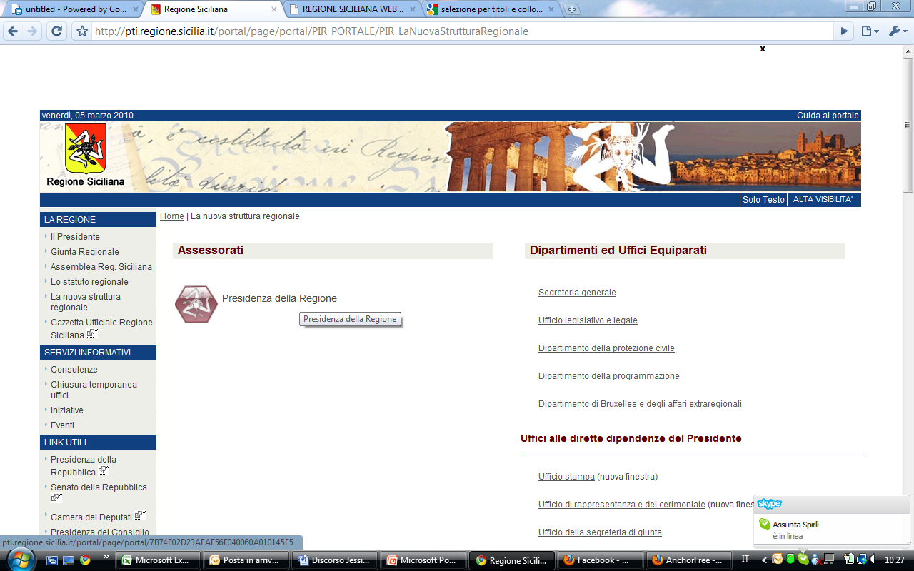


A che punto è la definizione della RIS 3 Sicilia (4)
Gli Strumenti del Policy Mix ...
Living Labs e Fab Labs
Cofinanziamento progetti Horizon 2020
Incentivi a Start up e spin off
Sostegno a Fondi di Venture Capital
Accordi di Programma/ITI
Procedure negoziali
Sostegno a Cluster Nazionali
Voucher Tecnologici e all’acquisizione di KIBS
Contratti di Rete
Procedure negoziali
Incentivi all’innovazione sociale
Procurement precommerciale
Incentivi
a brevettazione, prototipazione e copertura costi fase pre seed
Azioni di attrazione di talenti
Formazione Open Government
Formazione continua e permanente su ICT
Sostegno a PEI
Iniziative pilote di scambio transnazionale

Slide 19
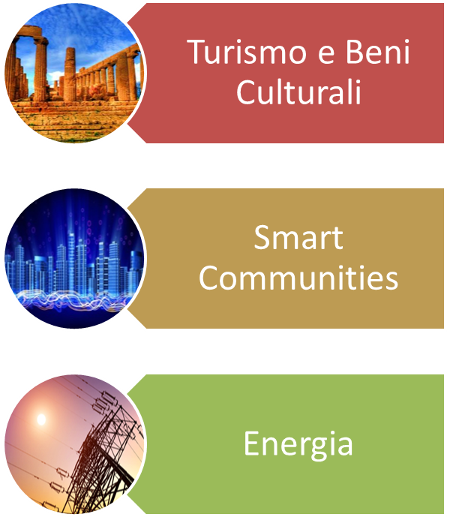
Delimitazione Perimetro d’Ambito
Dei 12 ambiti tematici individuati dai tavoli nazionali (economia del mare, mobilità sostenibile, scienze della vita, beni culturali, chimica verde, smart cities and communities, tecnologie per gli ambienti di vita, agrifood, energia, innovazione non basata su ricerca e sviluppo, fabbrica intelligente e aerospazio) sono stati ricondotti all’interno del tavolo denominato “Energia”, gli ambiti: energia, chimica verde, tecnologie per gli ambienti di vita

Slide 20
1. Sistema produttivo
Le tendenze internazionali e nazionali
Il contesto europeo
L’Unione Europea, la seconda economia mondiale, consuma un quinto dell’energia prodotta nel mondo, pur possedendo una percentuale molto ridotta di riserve energetiche. Una delle caratteristiche dell’Europa consiste nella sua dipendenza energetica dall’estero.
Le crescenti preoccupazioni legate alla sicurezza dell’approvvigionamento energetico da un lato e gli effetti negativi legati alla produzione di energia mediante l’impiego di risorse fossili, hanno collocato il tema dell’accesso a fonti energetiche pulite e sostenibili, da alcuni decenni a questa parte, al centro dell’agenda politica europea, tanto da fare dell’UE, un soggetto pioniere nell’adozioni di policy energetiche sempre più ambiziose.
In questa direzione, l’obiettivo della politica energetica europea è quello di abbassare le emissioni di CO2 e di operare una trasformazione del sistema che privilegi un'economia a basse emissioni di carbonio ed estremamente efficiente sotto il profilo energetico.
I pilastri della politica energetica dell'U.E. sono la sostenibilità, la sicurezza dell'approvvigionamento e la competitività, elementi che, dapprima, hanno orientato la definizione del Pacchetto Clima 2020 (i cui obiettivi sono la riduzione del 20% delle emissioni inquinanti, la riduzione del 20% dei consumi finali energia prodotta da fonti rinnovabili, e l’incremento del 20% dell’efficienza energetica).
Cfr. Rapporto Energia 2013 a cura dell’Osservatorio Regionale e Ufficio Statistico per l’Energia- Dipartimento regionale dell’Energia.

Slide 21
1. Sistema produttivo
Le tendenze internazionali e nazionali
Indagine di Confartigianato rileva che, seppur nel mezzo di una crisi recessiva particolarmente violenta, vi sono alcuni settori – e tra questi le filiere legate alle energie rinnovabili e all’efficienza energetica – che registrano nel periodo una variazione relativa positiva, affermandosi quindi come i settori trainanti della crescita
Altro ambito particolarmente rilevante è quello legato all’efficienza energetica: settore particolarmente ampio in quanto abbraccia una pluralità di applicazioni che vanno dai sistemi produttivi, ai trasporti, all’edilizia, etc.
Oltre alla componente più direttamente riconducibile agli aspetti legati al risparmio energetico nella fase di produzione, un ambito particolarmente rilevante riguarda l’aspetto relativo al minor consumo durante il ciclo di vita dei prodotti
La linea di tendenza è quindi quella di un sempre maggior orientamento verso forme di abitare a basso impatto ambientale e caratterizzate da consumi energetici ridotti, sia nella fase di costruzione quanto in quella di esercizio (riscaldamento/raffrescamento). Ciò richiede soluzioni costruttive ed impiantistiche rinnovate rispetto agli standard tradizionali e apre potenziali di mercato nuovo per un settore –quello edilizio- mediamente caratterizzato da una propensione all’innovazione non significativa

Slide 22
1. Sistema produttivo
La posizione competitiva della Sicilia
Le politiche energetiche definite a livello comunitario e recepite a livello nazionale orientano il mercato verso soluzioni sempre più sostenibili rappresentando per le aziende un’opportunità di crescita.
Si osserva come la Sicilia al momento non possa vantare un’esperienza consolidata nella produzione di tecnologie per lo sfruttamento e il risparmio energetico. Si rilevano tuttavia alcuni significativi elementi che - se opportunamente orientati- permetterebbero l'avvio di un processo di trasformazione in senso innovativo di alcune delle componenti dell'economia produttiva a livello regionale.

Slide 23
2. Sistema delle conoscenze
Competenze scientifiche e tecnologiche
Con riferimento agli Istituti di Ricerca, in Sicilia operano gli Istituti del CNR svolgendo attività di ricerca e sviluppo nel settore energetico, ritengono strategico e fondamentale prevedere, all’interno della nuova programmazione, misure ed azioni a sostegno delle nuove tecnologie per energia da fonti rinnovabili e possono contribuire nei seguenti campi:
Sistemi fotovoltaici a silicio & fotovoltaico di terza generazione
Celle a Combustibile
Produzione di idrogeno
Micro&mini-eolico
Biomasse & Biocombustibile
Efficienza Energetica & Smart Techno
Solare termico
Geotermia

Slide 24
2. Sistema delle conoscenze
Competenze del sistema produttivo
Competenze del sistema produttivo (acquisire dati su scoperte imprenditoriali, progetti di frontiera, progetti intersettoriali, ecc.)
1. La valorizzazione totale degli output delle attività di ricerca, richiede la nascita e il consolidamento di filiere produttive che possano rispondere in maniera adeguata alla crescente domanda interna di tecnologie, e allo stesso tempo competere a livello internazionale attraverso una buona capacità di export. Va tenuto presente che, in presenza di trend decrescenti nel peso dei mercati domestici, anche i piccoli e medi operatori dovranno internazionalizzarsi per fronteggiare al meglio la competizione.
2. E’ evidente tuttavia, come sullo sviluppo del settore, soprattutto nelle regioni meridionali ed in Sicilia in particolare pesi la scarsa consistenza del tessuto manifatturiero leggero che caratterizza l’economia regionale. Nonostante ciò, andrebbero comunque approfondite le opportunità puntuali di creazione di tale tessuto anche sulla base di passate esperienze produttive.
3. Proprio in termini di prospettive di mercato, con notevole attenzione dovrebbero essere presidiati gli spazi geograficamente vicini all’Italia e che lasciano presagire opportunità commerciali tra le più elevate al mondo, soprattutto nel solare.
4. Approfondire il processo di scoperta imprenditoriale, facendo emergere le caratteristiche distintive delle aziende siciliane che operano nell’ambito tematico.

Slide 25
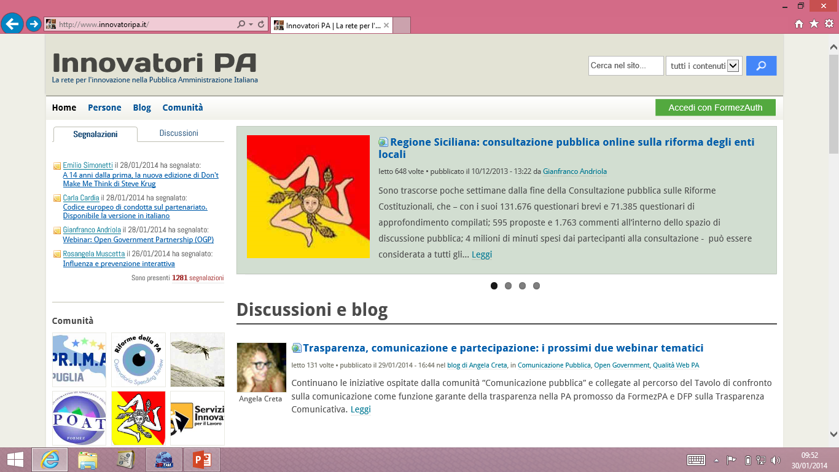
3 Passi per Partecipare
ENTRARE SU INNOVATORIPA.IT E CLICCARE SU ACCEDI CON FORMEZAUTH

Slide 26
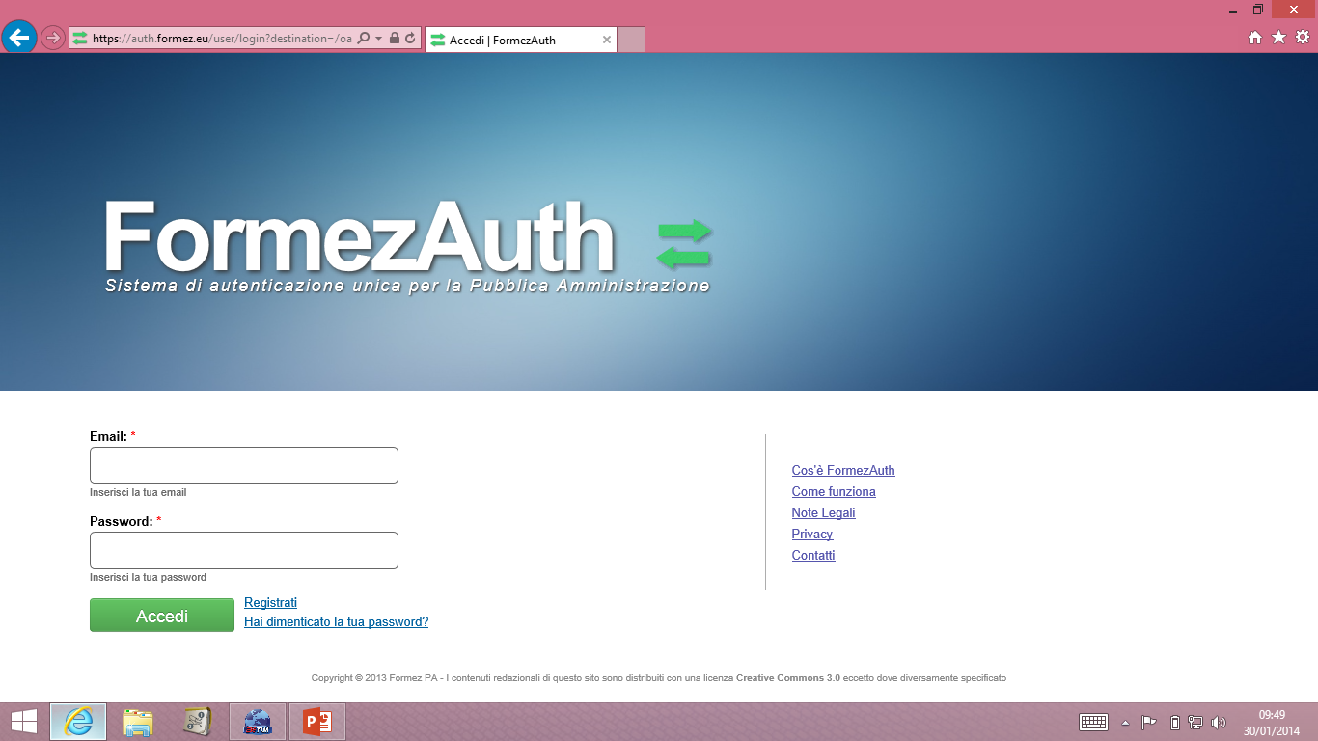
3 Passi per Partecipare
CLICCARE SU REGISTRATI E CREARE UN PROFILO SULLA PIATTAFORMA INNOVATORIPA

Slide 27
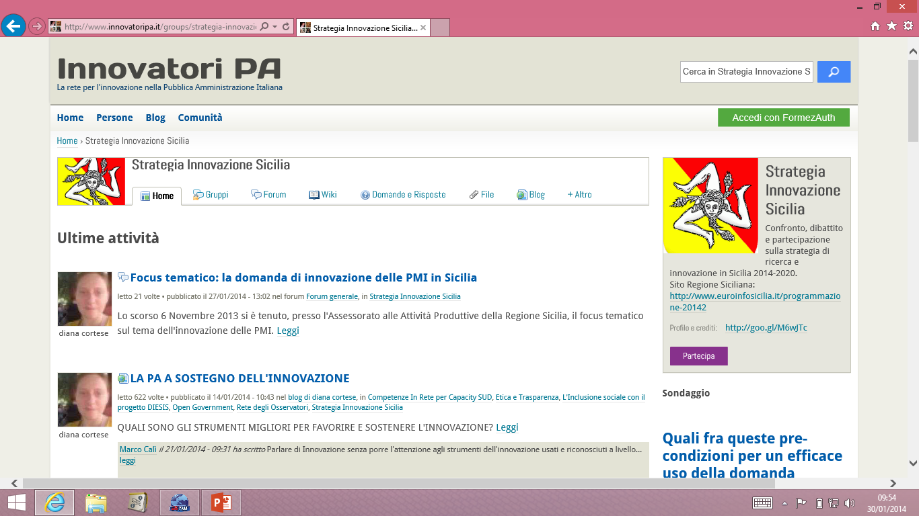
Partecipa
CRECARE TRA LE COMMUNITY «STRATEGIA INNOVAZIONE SICILIA» E CLICCARE SU PARTECIPA.

Slide 28
La condivisione del piano di lavoro per la raccolta dei contributi (1)
Impegni e scadenze
Condivisione piano di lavoro
Format contributi
Presentazione e chiarimenti per la compilazione del format
Strumenti e modalità di lavoro
Forum discussione http://www.innovatoripa.it/groups/strategia-innovazione-sicilia

Slide 29
La condivisione del piano di lavoro per la raccolta dei contributi (2)
Strumenti e modalità di lavoro
Comunità su InnovatoriPA
Download documenti (Slide tavolo, Slide Esperto, Piano lavoro, Format contributo)
Caricamento contributo
Invio commenti
E-mail invio allegati: strategia.innovazione@regione.sicilia.it

Slide 30
www.innovatoripa.it
Email:
strategia.innovazione@regione.sicilia.it

Slide 31
3 Passi per Partecipare
ENTRARE SU INNOVATORIPA.IT E CLICCARE SU ACCEDI CON FORMEZAUTH

Slide 32
3 Passi per Partecipare
CLICCARE SU REGISTRATI E CREARE UN PROFILO SULLA PIATTAFORMA INNOVATORIPA

Slide 33
Partecipa
CERCARE TRA LE COMMUNITY «STRATEGIA INNOVAZIONE SICILIA» E CLICCARE SU PARTECIPA.

